Slide 2
Zvláštnosti pozemkového vlastnictví II: Pozemkové úpravy
MP705Zk Pozemkové právo
Podzim 2022
Ivana Průchová

Slide 3
Osnova:
Prameny
Cíl pozemkových úprav, pozemkové úpravy v systému nástrojů k uspořádání vztahů v území
Státní pozemkový úřad: působnost v oblasti pozemkových úprav
Odborná způsobilost k projektování pozemkových úprav
Formy pozemkových úprav
Předmět pozemkových úprav
Obvod pozemkových úprav
Řízení o pozemkových úpravách (účastníci řízení, sbor zástupců, příprava a průběh řízení o pozemkových úpravách, úvodní jednání, soupis nároků, kritéria přiměřenosti, oceňování, společná zařízení/ pojem, plán společných zařízení, realizace/, rozhodnutí o schválení pozemkového úřadu (rozhodnutí I), rozhodnutí o výměně a přechodu vlastnických práv(rozhodnutí II), vztah rozhodnutí I. a II., opravné prostředky proti rozhodnutí pozemkového úřadu, majetkoprávní vztahy)
Provádění/realizace pozemkových úprav
Vytyčení pozemků
Náklady pozemkových úprav
Pozemkové úpravy a katastr nemovitostí (při přípravě a v průběhu pozemkových úprav, výsledek pozemkových úprav a katastr nemovitostí, realizace výsledků pozemkových úprav a katastr nemovitostí)

Slide 4
Prameny
§ 19 zákona č. 229/1991 Sb. o úpravě vlastnických vztahů o půdě a jinému zemědělskému majetku, ve znění pozdějších předpisů
zák.č. 139/2002 Sb., o pozemkových úpravách a pozemkových úřadech…, ve znění pozdějších předpisů
  Vyhl.č. 13/2014 Sb., o postupu při provádění pozemkových úprav a náležitostech návrhu pozemkových úprav
  Metodický návod k provádění pozemkových úprav
  https://www.spucr.cz/pozemkove-upravy/pravni-predpisy-a-metodiky/metodicky-navod-k-provadeni-pozemkovych-uprav-a-technicky-standard-planu-spolecnych-zarizeni
Zák.č. 256/2013 Sb. o katastru nemovitostí (katastrální zákon)
Vyhl.č. 357/2013 Sb. o katastru nemovitostí(katastrální vyhláška)
  Resortní předpisy ČÚZK
  K PÚ:
    Pokyny č. 43 ze dne 2. prosince 2013 pro zápis změn v katastru nemovitostí a stanovení některých souvisejících postupů KÚ v důsledku probíhajících pozemkových úprav podle zák.č. 139/2002 Sb., ve znění dodatků
Související předpisy:
  Stavební zákon
  Speciální předpisy (např. zákon o ochraně přírody a krajiny, vodní zákon),
  Procesní předpisy

Slide 5
Cíl pozemkových úprav
Pozemkovými úpravami se ve veřejném zájmu
  prostorově a funkčně uspořádávají pozemky, scelují se nebo dělí a
  zabezpečuje se jimi přístupnost a využití pozemků a vyrovnání jejich hranic tak, aby se vytvořily podmínky pro racionální hospodaření vlastníků půdy.
  původní pozemky zanikají a zároveň se vytvářejí pozemky nové, k nimž se uspořádávají vlastnická práva a s nimi související věcná břemena v rozsahu rozhodnutí podle § 11 odst. 8. zákona o pozemkových úpravách
  Zajištění podmínek pro zlepšení kvality života ve venkovských oblastech včetně
    napomáhání diverzifikace hospodářské činnosti a zlepšování konkurenceschopnosti zemědělství,
    zlepšení životního prostředí,
    ochranu a zúrodnění půdního fondu, lesní hospodářství, vodní hospodářství zejména v oblasti snižování nepříznivých účinků povodní a sucha a řešení odtokových poměrů v krajině
    zvýšení ekologické stability krajiny.
  výsledky pozemkových úprav slouží pro obnovu katastrálního operátu
  výsledky pozemkových úprav slouží jako neopomenutelný podklad pro územní plánování
    § 2 ZoPÚ

Slide 6
Veřejný zájem na pozemkových úpravách: z judikatury:
Veřejný zájem je dán kvalitativní rovinou vymezenou účelem pozemkových úprav v §2 zákona.
•Veřejný zájem podle zákona nachází kvantitativní odraz v tom, (A) že pozemkové úpravy musí být provedeny (řízení zahájeno), požadují-li to vlastníci pozemků nadpoloviční výměry zemědělské půdy řešeného katastrálního území (§6 odst. 3 zákona o pozemkových úpravách), (B) a jejich návrh může být schválen, souhlasí-li s navrhovanou úpravou vlastníci (nyní) alespoň 60 % výměry pozemků dotčených pozemkovou úpravou.
• dle NSS 2 As 203/2018 -37

Slide 7
Pozemkové úpravy: stav „před“ a „po“ pozemkových úpravách zdroj: https://eagri.cz/public/web/file/103179/Pozemkove_upravy_2_vyd.pdf

Slide 8
Státní pozemkový úřad
Státní pozemkový úřad:
  ústředí Státního pozemkového úřadu (dále jen „ústředí“)
  krajské pozemkové úřady
    vykonávají činnost v rámci vyšších územních samosprávných celků
      pobočky krajských pozemkových úřadů
        jejich územní působnost odpovídá území jednoho nebo více okresů.

Slide 9
Státní pozemkový úřad: působnost/základní agenda v oblasti pozemkových úprav(§ 19 ZoPÚ ve spoj. s 1 Zo SPÚ)
rozhoduje o pozemkových úpravách a organizuje jejich provádění, v případě potřeby nezbytnou projektovou činnost sám provádí,
zajišťuje vytyčení pozemků a vyhotovení geometrických plánů osobami s odbornou způsobilostí podle zvláštního právního předpisu,
koordinuje v součinnosti s orgány územního plánování a s dalšími dotčenými orgány vazbu návrhů pozemkových úprav na sídelní struktury a územně plánovací dokumentaci a tvorbu a ochranu životního prostředí a krajiny; uplatňuje stanoviska k územním plánům a regulačním plánům,
předkládá příslušnému katastrálnímu úřadu listiny, na jejichž základě dochází ke změně vlastnických práv k pozemkům,
zabezpečuje uložení a zpřístupnění veškeré dokumentace pozemkových úprav,
soustřeďuje a poskytuje informační údaje z oblasti pozemkových úprav,
zabezpečuje v dohodě s krajským úřadem vazbu pozemkových úprav na zásady územního rozvoje,
po vyznačení poznámky o schválení návrhu pozemkových úprav do katastru nemovitostí uděluje souhlas se zatížením nebo zcizením pozemků nebo jejich částí zahrnutých do obvodu pozemkových úprav, a to až do vydání rozhodnutí o výměně nebo přechodu vlastnických práv,
uděluje a popřípadě odnímá úřední oprávnění o odborné způsobilosti k projektování pozemkových úprav,
podílí se na obnově katastrálního operátu,
stanovuje priority pro realizaci společných zařízení.

Slide 10
Zpracování návrhu pozemkových úprav (§ 9 ve spoj. § 18 ZoPÚ)
Zpracovatel návrhu
  vždy držitel úředního oprávnění k projektování pozemkových úprav
Pozemkový úřad zajistí
  odborné zpracování návrhu pozemkových úprav nebo
  návrh, popřípadě jeho část v nezbytných případech zpracuje pozemkový úřad
Odborná způsobilost k projektování pozemkových úprav (§ 18 ZoPÚ)
  Odbornou způsobilost k projektování pozemkových úprav prokazují fyzické osoby oprávněním o odborné způsobilosti k projektování pozemkových úprav (dále jen "úřední oprávnění").
  Úřední oprávnění uděluje ústředí na základě písemné žádosti
  Podmínky na straně žadatele:
    Viz blíže ust. § 18 odst. 3 a násl. ZoPÚ

Slide 11
Formy pozemkových úprav
Komplexní pozemkové úpravy
Jednoduché pozemkové úpravy
Specifika: pozemkové úpravy v územích s nedokončeným scelováním

Slide 12
Formy pozemkových úprav
Komplexní pozemkové úpravy
Jednoduché pozemkové úpravy
Řešení všech cílů pozemkových úprav
Zpravidla v jednom katastrálním území
Více katastrálních území
  Se souhlasem Ústředí SPÚ
  Důvody:
    Obecné vymezení:
      Je-li to potřebné k dosažení cílů pozemkových úprav
    Jmenovitý důvod/novela zák.č.481/2020:
      V případě řešení vodohospodářských opatření.
Součástí KPÚ je vždy plán společných zařízení
Specifika a účel JPÚ
pozemkové úpravy se týkají jen části katastrálního území
  mohou být provedeny i bez výměny nebo přechodu vlastnických práv
  lze upustit od zpracování plánu společných zařízení
  Není-li součástí jednoduchých pozemkových úprav plán společných zařízení, vyhotoví se soupis změn druhů pozemků z důvodu zjištěných nesouladů, ke kterému se ve lhůtě 30 dnů vyjádří dotčené orgány.
Umístění a realizace společných zařízení na pozemcích státu a obce
  Součástí těchto jednoduchých pozemkových úprav je vždy plán společných zařízení.
Upřesnění nebo rekonstrukce přídělů půdy v rámci „pozemkové reformy“ po roce 1945

Slide 13
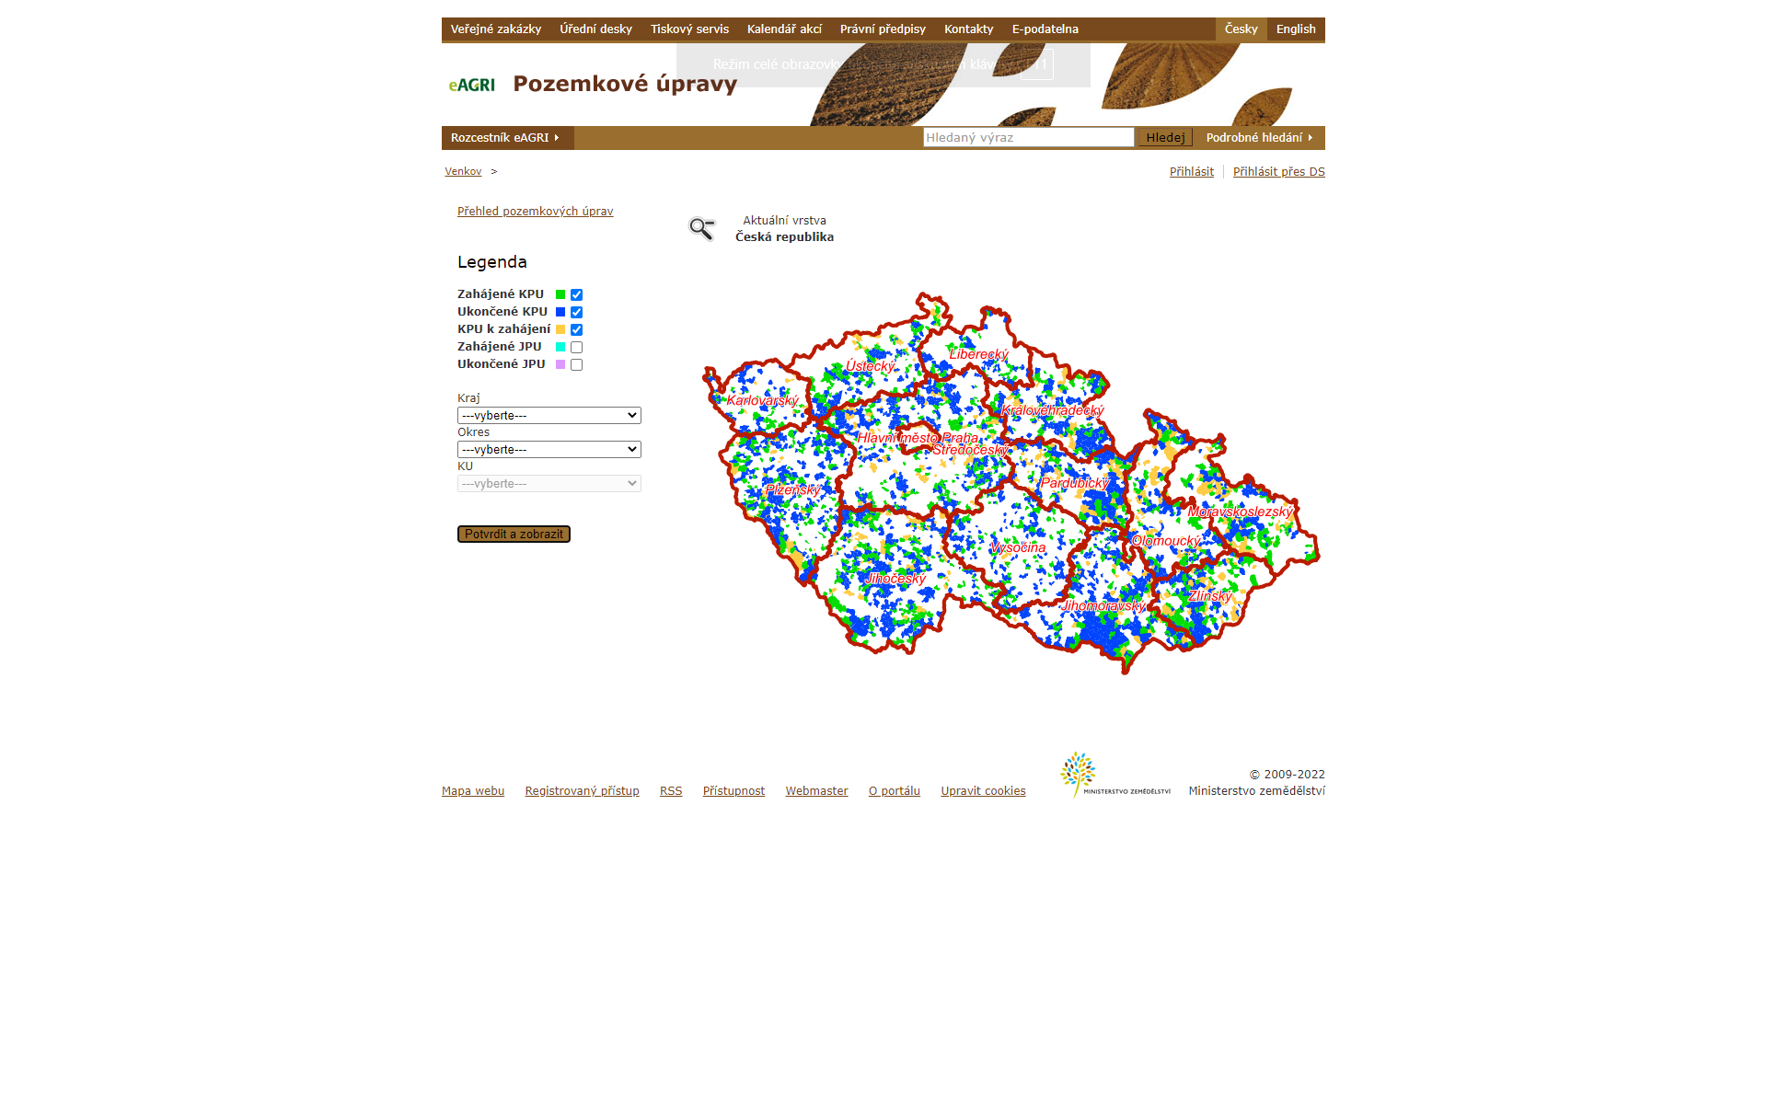
KPÚ – přehled(zahájené, ukončené, k zahájení) https://eagri.cz/public/app/eagriapp/PU/Prehled/

Slide 14
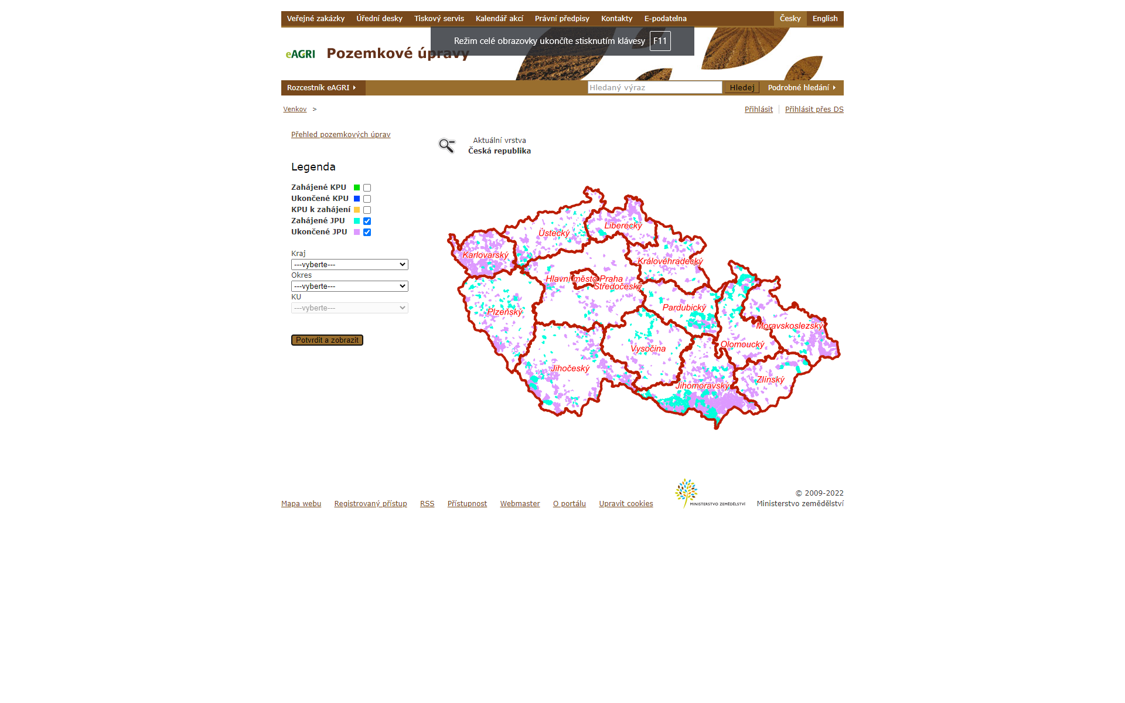
JPÚ – přehled (ukončené, zahájené) https://eagri.cz/public/app/eagriapp/PU/Prehled/

Slide 15
Předmět pozemkových úprav
Výchozí princip:
  všechny pozemky v obvodu pozemkových úprav bez ohledu na dosavadní způsob využívání a vlastnické a užívací vztahy k nim
Specifika:
Se souhlasem vlastníka a příslušného správního úřadu lze řešit v pozemkových úpravách
  Pozemky určené pro těžbu vyhrazených nerostů na základě stanoveného dobývacího prostoru
  Pozemky určené pro obranu státu
  Pozemky zastavěné stavbou ve vlastnictví státu
Se souhlasem příslušného správního úřadu
  Pozemky zařazené do rezervy státních pozemků k uskutečnění rozvojových programů státu schválených vládou lze řešit v pozemkových úpravách
Se souhlasem vlastníka
  pozemky zastavěné stavbou, která není ve vlastnictví státu, pozemek funkčně související s touto stavbou včetně přístupové cesty,
  zahrady,
  pozemky v zastavěném území,
  pozemky v zastavitelných plochách
  pozemky, na nichž se nacházejí veřejná nebo neveřejná pohřebiště,
Pokud se vlastníci ve lhůtě stanovené pozemkovým úřadem nevyjádří, má se za to, že s řešením v pozemkových úpravách souhlasí.
Souhlas s řešením pozemků se nevyžaduje u pozemků, které jsou v obvodu pozemkových úprav v katastru nemovitostí evidovány se způsobem využití pozemku jako ostatní komunikace.

Slide 16
Obvod pozemkových úprav
Obvod pozemkových úprav
základní princip:
  území dotčené pozemkovými úpravami, které je tvořeno jedním nebo více celky v jednom katastrálním území.
do obvodu pozemkových úprav lze též zahrnout:
  pozemky, které nevyžadují řešení ve smyslu ustanovení § 2 ZPÚ, ale je u nich třeba obnovit soubor geodetických informací
  pozemky v navazující části sousedícího katastrálního území
  v případě potřeby řešení vodohospodářských opatření může, se souhlasem ústředí, obvod pozemkových úprav tvořit více na sebe navazujících katastrálních území
  obvod pozemkových úprav může, se souhlasem ústředí, tvořit rovněž více katastrálních území v rámci jedné obce.

Slide 17
Řízení o pozemkových úpravách
Speciální správní řízení
  Zákon o pozemkových úpravách + správní řád
Zahájení řízení o pozemkových úpravách (§ 6 ZoPÚ)
  z moci úřední/z podnětu pozemkového úřadu
  pozemkový úřad zahájí řízení o pozemkových úpravách vždy, pokud se pro to vysloví vlastníci pozemků nadpoloviční výměry zemědělské půdy v dotčeném katastrálním území
Subjekty
  Účastníci řízení
  Sbor zástupců
  Dotčené orgány
  Ostatní subjekty

Slide 18
Účastníci řízení o pozemkových úpravách
Vlastníci pozemků, které jsou dotčeny řešením v PÚ
Fyzické a právnické osoby, jejichž vlastnická nebo jiná věcná práva k pozemkům mohou být řešením pozemkových úprav přímo dotčena
Stavebník, je-li provedení pozemkových úprav vyvoláno v důsledku stavební činnosti
Obce, v jejichž územním obvodu jsou pozemky zahrnuté do obvodu pozemkových úprav
Jiné obce, s jejichž územním obvodem sousedí pozemky zahrnuté do obvodu pozemkových úprav, pokud do 30 dnů od výzvy příslušného pozemkového úřadu přistoupí jako účastníci k řízení o pozemkových úpravách
  Účastníka řízení, který není znám nebo jehož pobyt není znám, zastupuje v řízení o pozemkových úpravách opatrovník
  Zemřel-li vlastník pozemku, který je předmětem pozemkových úprav, a soud pravomocně usnesením ještě nerozhodl, jsou účastníky řízení o PÚ osoby podle sdělení soudu nebo soudního komisaře

Slide 19
Sbor zástupců
Vlastníci pozemků řešených v PÚ si zvolí na úvodním jednání na dobu provádění PÚ sbor zástupců, pro účely volby připadá spoluvlastníkům 1 hlas, sbor je zvolen nadpoloviční většinou přítomných vlastníků. Nepodaří-li se sbor při komplexních pozemkových úpravách ani opakovaně zvolit a trvá-li potřeba těchto úprav, lze od volby sboru upustit
Při jednoduchých PÚ lze od sboru upustit
Sbor zástupců zastupuje vlastníky v rozsahu činností uvedených v zákoně popř. jedná za vlastníky na základě a v rozsahu jejich zplnomocnění
Počet členů sboru, který musí být lichý, stanoví pozemkový úřad v rozsahu 5 až 15 členů podle celkového počtu vlastníků a podle rozsahu řešeného území
Činnost sboru:
  Spolupracuje při zpracování návrhu PÚ
  Posuzuje jednotlivé varianty návrhu a navrhovaná opatření
  Vyjadřuje se ke společným zařízením
  Vyjadřuje se k podaným připomínkám
  Vyjadřuje se k návrhu PÚ
  Spolupracuje při realizaci schválených PÚ

Slide 20
Příprava a průběh KPÚ:
- ve všech fázích součinnost mezi SPÚ a KÚ
- řízení o PÚ = speciální správní řízení
Přípravné práce
Zahájení řízení o PÚ
Úvodní jednání
Zaměření skutečného stavu
UPŘESNĚNÍ obvodu PÚ
Soupis ocenění nároků
Plán společných zařízení
Návrh PÚ
Závěrečné jednání
Rozhodnutí I. o schválení návrhu PÚ
Rozhodnutí II. Rozhodnutí II: O výměně, přechodu vlastnických práv, VB
Provedení/realizace pozemkových úprav
odvolání
Není přípustné odvolání
Žaloba dle s.ř.s.
Žaloba dle
s.ř.s.

Slide 21
Úvodní jednání
Svolává pozemkový úřad
Program úvodního jednání:
  seznámení s účelem, formou a předpokládaným obvodem PÚ
  volba sboru zástupců
  projednání postupu při stanovení nároku vlastníků
  projednání potřeby aktualizace BPEJ
  projednání dalších otázek

Slide 22
Soupis a ocenění nároků vlastníků
vypracování soupisu nároků zabezpečí pozemkový úřad
kriteria pro vypracování:
  Cena
  Výměra
  Vzdálenost
  Druh pozemku
  Omezení vyplývající ze zástavního práva, předkupního práva, věcného břemene a nájemního vztahu na dobu určitou
Pozemky, které nebudou směňovány – soupis nároků podle výměry
Se soupisem nároků seznámí pozemkový úřad sbor zástupců
Upravený soupis nároků:
  Vyložení na 15 dnů na místně příslušném obecním úřadě
  doručení vlastníkům, jejichž pobyt je znám
Námitky vlastníků
  Projednání se sborem zástupců, je-li zvolen, popř.s katastrálním úřadem
  Vlastníci musí být o vyřízení námitek písemně vyrozuměni
  Námitky podané k pozemkům, které nejsou v pozemkových úpravách řešeny, předá pozemkový úřad katastrálnímu úřadu k rozhodnutí

Slide 23
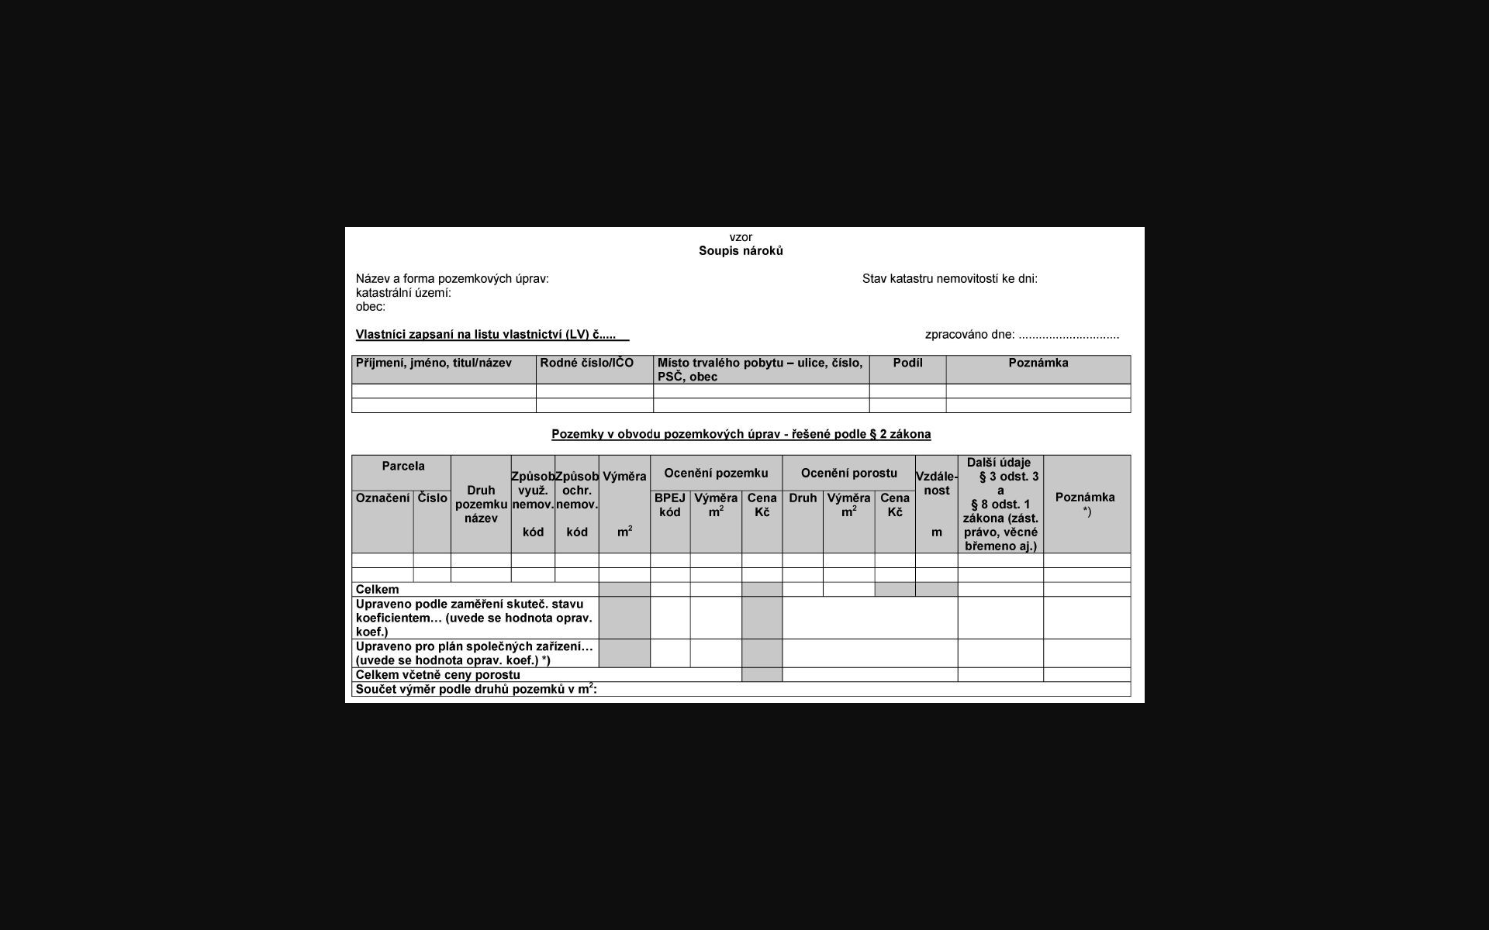
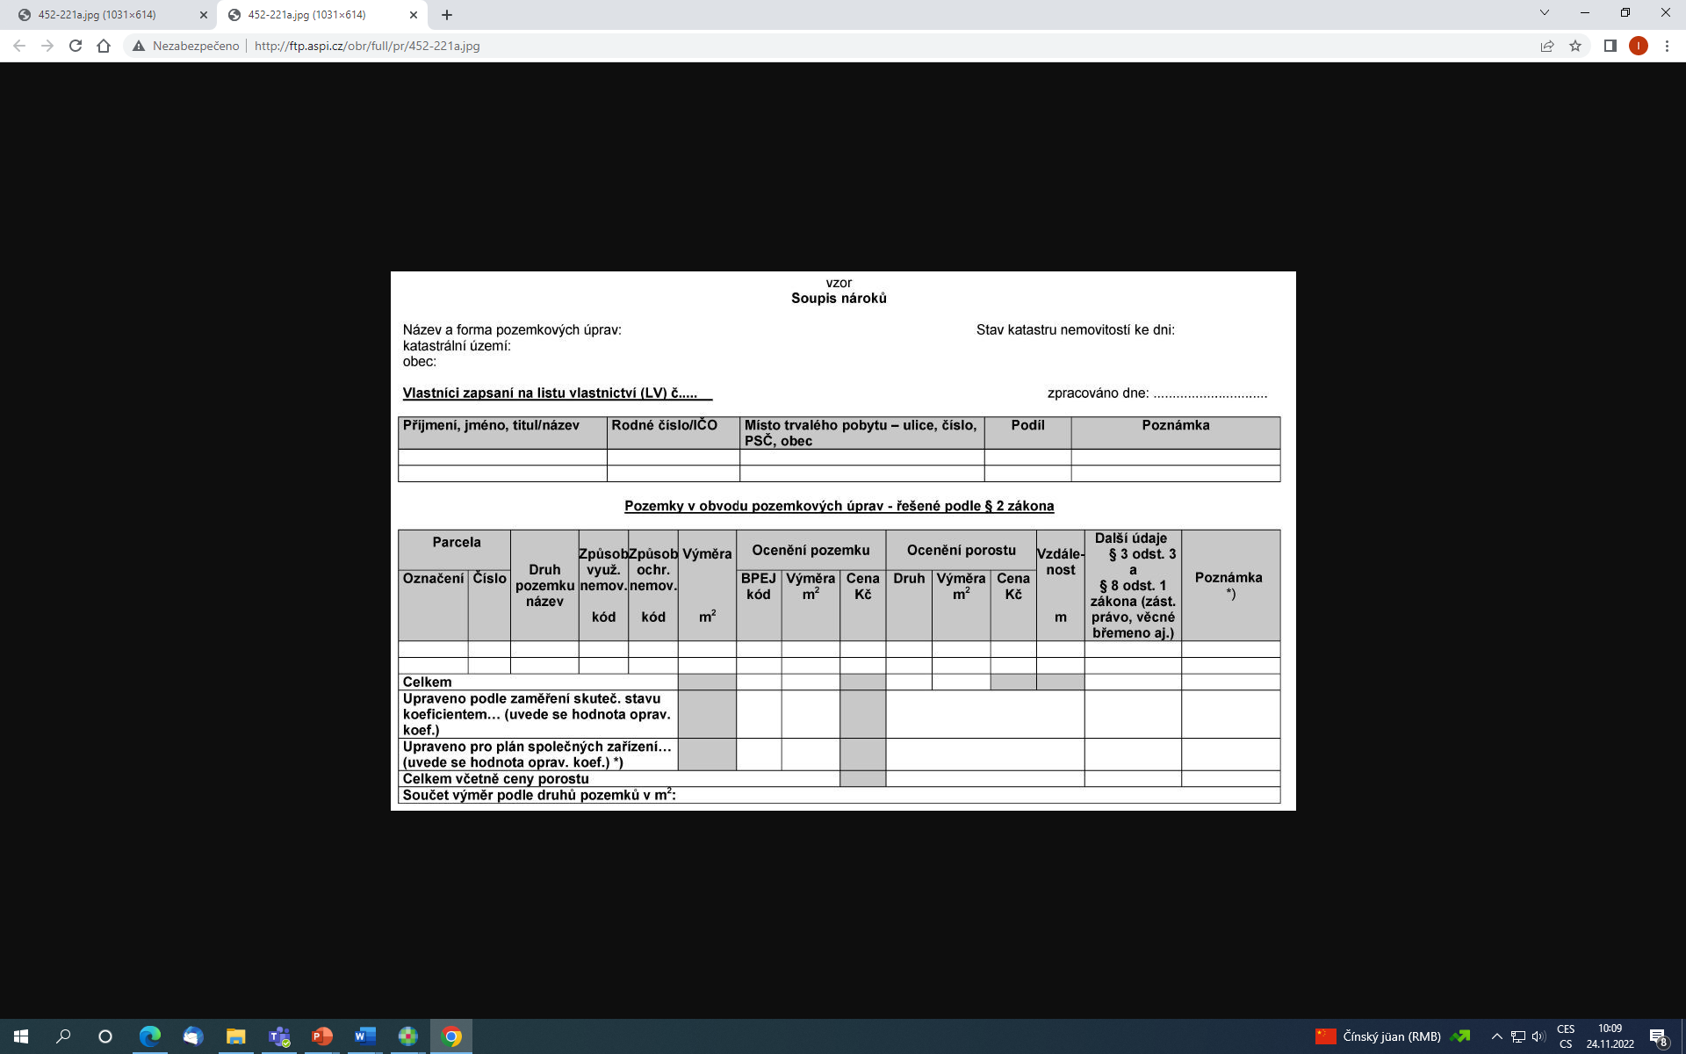

Slide 24
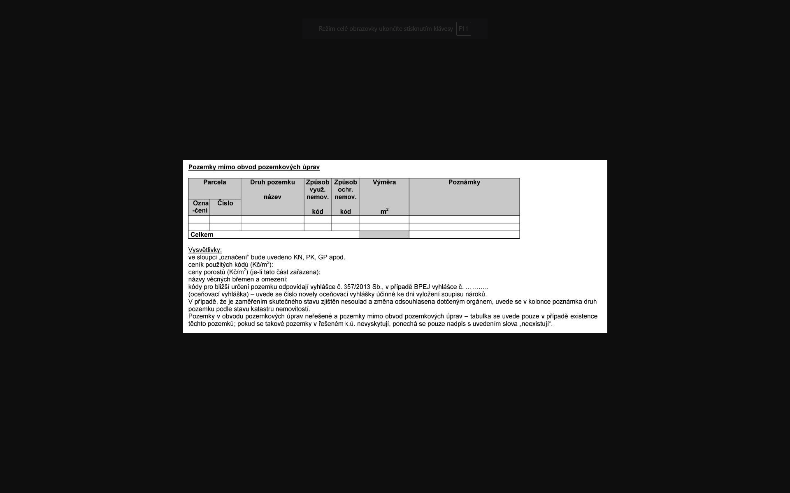

Slide 25
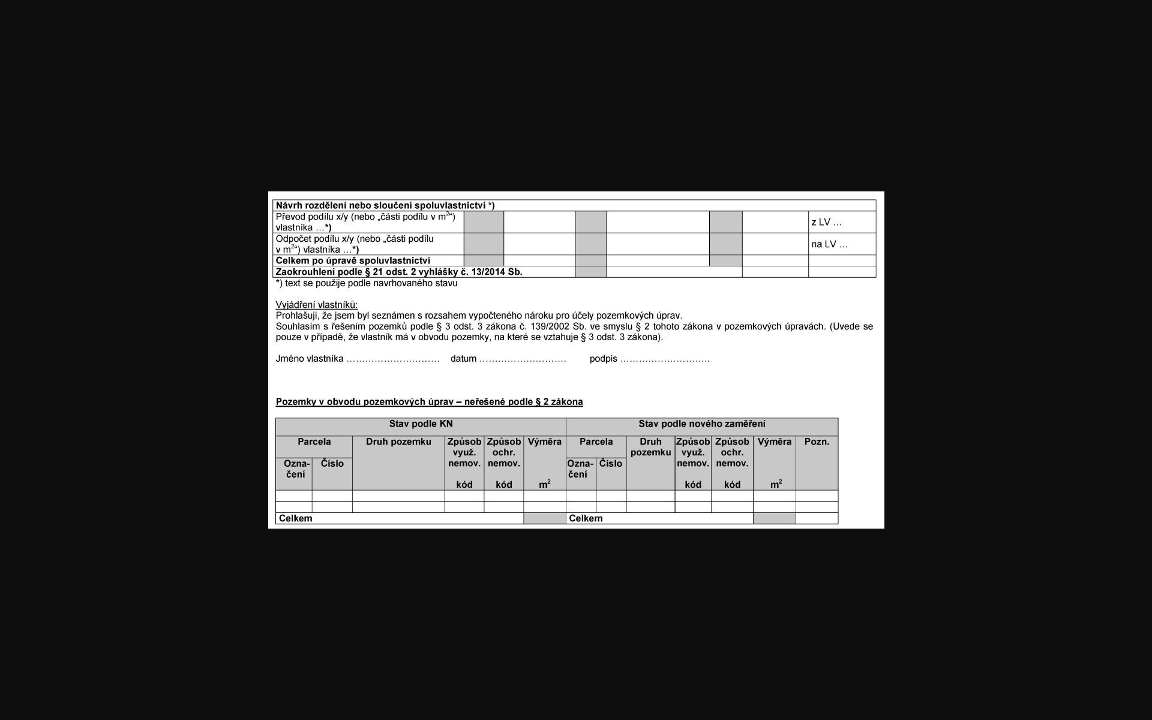

Slide 26
Kriteria přiměřenosti
Přiměřenost ceny
  Pokud není ve srovnání s původní cenou vyšší nebo nižší o více než 4%.
    Překročení kriteria ve prospěch vlastníka jen za předpokladu, že vlastník souhlasí s úhradou ceny přesahující toto kriterium
Přiměřenost výměry
  Pokud rozdíl výměry původních a navrhovaných pozemků nepřekračuje 10% výměry původních pozemků
Přiměřenost vzdálenosti
  Pokud rozdíl ve vzdálenosti původních a navrhovaných pozemků není vyšší než 20%
Snížení nebo zvýšení ceny, výměry a vzdálenosti nově navrhovaných pozemků oproti původním nad rámec stanovených kriterií lze provést jen se souhlasem vlastníka.

Slide 27
Oceňování v pozemkových úpravách
pro oceňování se postupuje podle zákona o oceňování majetku a prováděcí vyhlášky k němu platných ke dni vyložení soupisu nároků
Ocenění provádí
  pozemkový úřad
  zpracovatel pozemkových úprav
  znalec
Základem pro ocenění jsou BPEJ
U chmelnic, vinic, zahrad a pozemků s lesním porostem se v nárocích uvede cena pozemku a porostu odděleně a v členěním podle druhu porostu
Cena porostu
  Násobek výměry parcely nebo její části a průměrné ceny porostu za 1m2, pokud mezi vlastníky pozemků a porostů nedojde k jiné dohodě
Oceňování věcných břemen
  Zřídí-li pozemkový úřad podle schváleného návrhu věcné břemeno k pozemku, poskytne vlastníku takto zatíženého pozemku náhradu stanovenou podle oceňovacího právního předpisu, pokud vlastník neobdržel náhradu v jiném pozemku

Slide 28
Společná zařízení
Osnova:
  pojem
  plán společných zařízení
    návrh společných zařízení
  majetkoprávní režim
    Pozemky pro realizaci společných zařízení
    Majetkoprávní režim společných zařízení
  realizace společných zařízení
  společná zařízení a katastr nemovitostí

Slide 29
Společná zařízení
Společnými zařízeními jsou zejména:
  opatření sloužící ke zpřístupnění pozemků jako polní nebo lesní cesty, mostky, propustky, brody, železniční přejezdy a podobně,
  protierozní opatření pro ochranu půdního fondu jako protierozní meze, průlehy, zasakovací pásy, záchytné příkopy, terasy, větrolamy, zatravnění, zalesnění a podobně,
  vodohospodářská opatření sloužící k neškodnému odvedení povrchových vod, ochraně území před záplavami, suchem a k zadržení vody v krajině včetně podzemních vod jako vodní nádrže, rybníky, úpravy koryt vodních toků, odvodnění, ochranné hráze, poldry a podobně,
  opatření k ochraně a tvorbě životního prostředí, podpoře biodiverzity a zvýšení ekologické stability prostřednictvím územního systému ekologické stability, založení, doplnění nebo obnovy trvalé vegetace, terénních úprav a podobně.
  § 9/8 ZoPÚ

Slide 30
Společná zařízení zdroj: : https://eagri.cz/public/web/file/103179/Pozemkove_upravy_2_vyd.pdf

Slide 31
Plán společných zařízení
Postup pozemkového úřadu:
  Zpracování plánu společných zařízení
  Předložení plánu společných zařízení
    dotčeným orgánům
      Stanoviska dotčených orgánů/souhlasná stanoviska nahrazují akty dle zvláštních předpisů
    sboru zástupců nebo vlastníkům, není-li sbor zástupců zvolen
    zastupitelstvu obce ke schválení
  Návrh pozemkových úprav
    Námitky a připomínky, které mají vliv na změnu plánu společných zařízení
      Postup: Opakované předložení dotčeným orgánům, sboru zástupců, zastupitelstvu obce

Slide 32
Majetkoprávní režim pozemků pro společná zařízení
Je-li nutno pro společná zařízení vyčlenit nezbytnou výměru půdního fondu, použijí se
  nejprve pozemky ve vlastnictví státu
  nejsou-li: pozemky ve vlastnictví obce
  pokud nelze pro společná zařízení použít tyto pozemky,
    podílejí se na vyčlenění potřebné výměry půdního fondu ostatní vlastníci pozemků poměrnou částí podle celkové výměry jejich směňovaných pozemků.
    nároky vlastníků vstupujících do PÚ poměrně snižují(§ 9/17 ZoPÚ)

Slide 33
Vlastnické právo k realizovaným společným zařízením
Obec/ZÁKLADNÍ PRINCIP
Jiná osoba než obec
pokud jsou společná zařízení navržena na pozemku, který je ve vlastnictví státu, převede jej stát po dokončení realizace navržených společných zařízení bezúplatně do vlastnictví obce
  takto získaný pozemek nesmí obec zcizit bez souhlasu ústředí.
  současně s podáním návrhu na vklad vlastnického práva na základě smlouvy o bezúplatném převodu pozemku na obec požádá ústředí o zápis poznámky zákazu zcizení.
pokud to vyplývá z rozhodnutí o schválení návrhu pozemkových úprav
vlastníkem vodních nádrží, rybníků, ochranných hrází a poldrů, jejichž realizace je hrazena z prostředků státu, může být i jiná osoba než obec pouze se souhlasem ústředí.
společné zařízení, které je návrhem umístěno na pozemku jiné osoby, může být do jejího vlastnictví převedeno bezúplatně pouze v případě, že toto společné zařízení slouží veřejnému zájmu.

Slide 34
Majetkoprávní režim vybraných pozemků v průběhu pozemkových úprav
Pozemkový úřad může
ve prospěch státu:
  vykupovat (pokud je to potřební k dosažení cíle pozemkových úprav) se souhlasem vlastníka ve prospěch státu pozemky nebo spoluvlastnické podíly k nim v ceně nejvýše podle zvláštního předpisu
  přijmout dar pozemku
reálně rozdělit spoluvlastnické podíly (s výjimkou SJM, lesů e vlastnictví spolků, společnosti nebo družstva)
Pozemky, jejichž vlastník není znám:
  Navýšení nároku státu
    Přihlásí-li se do 3let od právní moci rozhodnutí pozemkového úřadu o výměně nebo přechodu vlastnických práv k pozemku osoba, která prokáže, že byla k uvedenému dni vlastníkem předmětného pozemku nebo jiného spoluvlastnického podílu k němu, poskytne jí pozemkový úřad finanční náhradu v ceně podle oceňovacího předpisu platného v době přechodu pozemku nebo spoluvlastnického podílu k tomuto pozemku na stát

Slide 35
Návrh pozemkových úprav
Následuje do zpracovní plánu společných zařízení zařízení
zpracovatel návrhu je povinen v průběhu zpracovávání návrhu PÚ projednávat nové uspořádání pozemků s dotčenými vlastníky pozemků.
  souhlas(nesouhlas) vlastníci potvrdí podpisem na soupisu nových pozemků.
  nevyjádří-li se, vyzve jej pozemkový úřad, aby tak učinil ve lhůtě 15 dnů nevyjádří-li se, má se za to, že s novým uspořádáním pozemků souhlasí.

Slide 36
Rozhodnutí o schválení návrhu PÚ (rozhodnutí I.)
Postup:
  Publikace zpracovaného návrhu
  Nahlížení do zpracovaného návrhu
  Námitky a připomínky
  Rozhodnutí o schválení návrhu
    Souhlas: vlastníci alespoň 60% výměry půdy pozemků, které jsou v pozemkových úpravách řešeny
  Oznámení rozhodnutí o schváleném návrhu
    Veřejnou vyhláškou
    Doručení všem známým účastníkům
  Opravný prostředek:
    Odvolání proti rozhodnutí o schválení návrhu pozemkových úprav
  Předání pravomocného rozhodnutí o schválení návrhu pozemkových úprav katastrálnímu úřadu k vyznačení do katastru nemovitostí

Slide 37
Rozhodnutí „navazující“ na rozhodnutí o schválení návrhu pozemkových úprav (rozhodnutí II.) (§ 11/8-10 ZoPÚ)
rozhodnutí o výměně vlastnických práv
rozhodnutí o přechodu vlastnického práva
rozhodnutí o zřízení nebo zrušení věcného břemene
rozhodnutí o určení výše úhrady podle § 10 odst. 2 zákona o PÚ (překročení kritéria přiměřenosti ceny ve prospěch vlastníka)
rozhodnutí o přechodu vlastnických práv k pozemkům, na nichž se nacházejí společná zařízení

Slide 38
Opravné prostředky proti rozhodnutí pozemkového úřadu (shrnutí)
Rozhodnutí o schválení návrhu pozemkových úprav (I. Rozhodnutí“)
Rozhodnutí o výměně a přechodu vlastnického práva (II. Rozhodnutí)
Odvolání
Žaloba proti rozhodnutí pozemkového úřadu
  § 65 a násl. S.ř.s.
Není přípustné odvolání
Žaloba proti rozhodnutí pozemkového úřadu
  § 65 a násl. S.ř.s.

Slide 39
Majetkoprávní vztahy

Slide 40
Zcizení a zatížení pozemků v průběhu pozemkových úprav
před rozhodnutím o schválení návrhu PÚ
  bez omezení z důvodu probíhajícího řízení o pozemkových úpravách
po nabytí právní moci rozhodnutí o schválení návrhu pozemkových úprav (§ 11/13 ZoPÚ)
  Jednotlivé pozemky nebo jejich části nemůže jejich vlastník po schválení návrhu bez souhlasu pozemkového úřadu zatížit nebo zcizit.
  ve všech listinách, které jsou podkladem pro zápis do katastru nemovitostí a v nichž jsou uvedeny pozemky, které jsou předmětem řízení o pozemkových úpravách, se uvedou kromě dosavadních pozemků i jim odpovídající pozemky podle schváleného návrhu; údaje o nich poskytuje pozemkový úřad.

Slide 41
Právní osud práv zřízených k pozemku, který je předmětem pozemkových úprav (§ 11/14 ZoPÚ)
Zástavní právo, které vázne na pozemku zahrnutém do pozemkových úprav
  přechází podle tohoto zákona na pozemek, který přešel do vlastnictví zástavce podle schváleného návrhu.
Obdobně: pokud k pozemku, na kterém se provádí pozemkové úpravy:
  bylo zřízeno předkupní právo jako věcné právo,
  byla zřízena výhrada vlastnického práva jako věcné právo,
  byla zřízena výhrada práva zpětné koupě jako věcné právo,
  byla zřízena výhrada práva zpětného prodeje jako věcné právo,
  byl zřízen zákaz zcizení nebo zatížení jako věcné právo,
  byla zřízena výhrada práva lepšího kupce jako věcné právo,
  bylo zřízeno vzdání se předkupního práva spoluvlastníka s účinky pro právní nástupce,
  bylo zřízeno svěřenské nástupnictví,
  byla zřízena výhrada přednostního pořadí pro jiné právo,
  bylo zřízeno přednostní právo ke zřízení věcného práva pro jinou osobu,
  k) byl zřízen odklad zrušení spoluvlastnictví,
  l) byl zřízen odklad oddělení ze spoluvlastnictví nebo omezení při hospodaření a nakládání s nemovitostí v souvislosti s poskytnutím podpory z veřejných prostředků,
  m) bylo zřízeno právo koupě na zkoušku sjednané jako věcné právo nebo vzdání se práva na náhradu škody na pozemku s účinky pro právní nástupce.

Slide 42
Věcná břemena
Pozemky zatížené stávajícími věcnými břemeny
  lze směňovat jen se souhlasem dotčených vlastníků
  pokud se vlastníci ve lhůtě stanovené pozemkovým úřadem nevyjádří, má se za to, že se směnou souhlasí
  (§ 9/18 ZoPÚ)
Stávající věcná břemena související s inženýrskými sítěmi, vrty, důlními díly a stavbami nebo dočasnými stavbami se neoceňují a nejsou pozemkovými úpravami dotčena (§ 9/18 ZoPÚ)
Stávající osobní věcné břemeno , které vázne na pozemku zahrnutém do pozemkových úprav, a jehož povaha to umožňuje
  přechází podle tohoto zákona na pozemek, který přešel do vlastnictví povinné osoby podle schváleného návrhu.
  Nepřihlásí-li se osoba oprávněná z osobního věcného břemene, která byla vyzvána podle § 8 odst. 1, pozemkovému úřadu ve stanovené lhůtě, věcné břemeno do nově navrhovaného stavu nepřechází.
  Stávající osobní věcná břemena se pro účely pozemkových úprav neoceňují.
  (§ 11/15 ZoPÚ)

Slide 43
„Stará“ věcná břemena (§ 8/1 ve spoj. § 11/15 ZoPÚ)
  Pozemkový úřad vyzve současně s vyložením soupisu nároků veřejnou vyhláškou, vyvěšenou na úřední desce pozemkového úřadu po dobu 1 roku:
  osoby oprávněné z věcných břemen, jejichž zápis byl do katastru nemovitostí převzat z pozemkové knihy, zemských desek nebo železniční knihy, které jsou v katastru nemovitostí zapsány s údaji neumožňujícími jejich dostatečnou identifikaci, aby se pozemkovému úřadu přihlásily nejpozději do jednoho roku od zveřejnění výzvy.
  nepřihlásí-li se osoba oprávněná z osobního věcného břemene, která byla vyzvána podle § 8 odst. 1, pozemkovému úřadu ve stanovené lhůtě, věcné břemeno do nově navrhovaného stavu nepřechází. (§ 11/ 15 ZoPÚ)

Slide 44
Věcná břemena – zřízená podle schváleného návrhu pozemkových úprav (§ 9/18 ZoPÚ)
Pozemkový úřad je oprávněn zřídit nová věcná břemena
zřídil-li pozemkový úřad podle schváleného návrhu věcné břemeno k pozemku, poskytne vlastníku takto zatíženého pozemku náhradu stanovenou podle zvláštního právního předpisu, pokud tento vlastník již neobdržel náhradu v jiném pozemku

Slide 45
Pozemky zatížené právem stavby
Pozemky zatížené právem stavby jsou v obvodu pozemkových úprav neřešené

Slide 46
Užívací vztahy a pozemkové úpravy
Dosavadní
  nájemní vztahy,
  zatímní bezúplatné užívání a
  časově omezený nájem k předmětným pozemkům,
  kterých se rozhodnutí dle § 11/8 ZoPÚ týká („navazující rozhodnutí“), zanikají ex lege k 1. říjnu běžného roku.
  Diskuse, judikatura

Slide 47
Z judikatury:
Řízení o pozemkových úpravách tedy není čistě procesním postupem směřujícím k vydání rozhodnutí, nýbrž komplexním postupem s bezprostředními dopady do věcných práv účastníků řízení. Takovým dopadem řízení projevujícím se v rovině hmotněprávní je i zánik nájemních vztahů v důsledku vydání rozhodnutí o výměně nebo přechodu vlastnických práv ve smyslu §11 odst. 8 zákona.
  Dle NSS 9 As 153/2018 -45

Slide 48
Duplicitní zápis vlastnictví v rámci pozemkových úprav (§ 8a ZoPÚ)
  Pojem "duplicitní zápis vlastnictví"
  Zjistí-li pozemkový úřad při vypracování soupisu nároků, že u některých pozemků nebo jejich částí jsou zapsány v katastru nemovitostí jako vlastníci dvě nebo více osob a nejde-li o spoluvlastnictví (dále jen "duplicitní zápis vlastnictví"), zařadí tyto pozemky mezi pozemky v obvodu pozemkových úprav neřešené

Slide 49
Provádění/realizace pozemkových úprav (§ 12 ZoPÚ)
Postup při realizaci není speciálním správním řízením
Probíhá na základě schváleného návrhu
Priority pro realizaci společných zařízení
  stanoví pozemkový úřad stanoví s přihlédnutím
    k veřejnému zájmu,
    finančnímu zajištění,
    potřebám obce,
Po nabytí právní moci rozhodnutí II. (o výměně a přechodu vlastnictví) pozemkový úřad seznámí s prioritami realizace společných zařízení obec.

Slide 50
Změna plánu společných zařízení PO ukončení řízení o pozemkových úpravách
Bude-li před realizací společného zařízení zjištěno, že opatření, které bylo předmětem rozhodnutí o schválení návrhu pozemkových úprav, již neodpovídá skutečným potřebám dotčeného území, pozemkový úřad z moci úřední nebo na základě požadavku obce zahájí řízení o změně plánu společných zařízení, pokud tento požadavek posoudí jako účelný.
Pozemkový úřad zajistí v potřebném rozsahu přepracování schváleného návrhu v části týkající se plánu společných zařízení.
Přepracovaný návrh schválí zastupitelstvo obce.
Pozemkový úřad vydá o změně plánu společných zařízení rozhodnutí. Tímto rozhodnutím nedojde ke změně umístění společných zařízení, a tedy jím nebudou dotčena vlastnická práva k pozemkům.
Dojde-li změnou plánu společných zařízení ke změnám druhů pozemků, ohlásí pozemkový úřad tyto změny k zápisu do katastru nemovitostí, ohlášení doloží rozhodnutím o změně plánu společných zařízení.

Slide 51
Vytyčení nového uspořádání pozemků
Pozemkový úřad zabezpečí, aby nové uspořádání pozemků bylo vytyčeno a označeno v terénu podle potřeby vlastníků, a to nejdříve po nabytí právní moci rozhodnutí II (o výměně a přechodu vlastnictví)
vytyčení hranic pozemků se provádí podle katastrálního zákona
Náklady:
  Nese stát
  Opakované vytyčení: nelze je opakovaně hradit z prostředků státu.

Slide 52
Náklady pozemkových úprav (§ 17 ZoPÚ)
Náklady na pozemkové úpravy
  Základní princip:
    náklady pozemkových úprav hradí stát.
  Specifické situace:
    na úhradě nákladů se mohou podílet i účastníci pozemkových úprav, popřípadě i jiné fyzické a právnické osoby, mají-li zájem na provedení pozemkových úprav; stát jim může poskytnout subvence nebo dotace podle zvláštních právních předpisů.
    v případě, že provedení pozemkových úprav je vyvoláno v důsledku stavební činnosti, náklady hradí stavebník v závislosti na rozsahu území dotčeného stavbou.

Slide 53
Příprava a průběh KPÚ:
- ve všech fázích součinnost mezi SPÚ a KÚ
- řízení o PÚ = speciální správní řízení
Přípravné práce
Zahájení řízení o PÚ
Úvodní jednání
Zaměření skutečného stavu
UPŘESNĚNÍ obvodu PÚ
Soupis ocenění nároků
Plán společných zařízení
Návrh PÚ
Závěrečné jednání
Rozhodnutí I. o schválení návrhu PÚ
Rozhodnutí II. Rozhodnutí II: O výměně, přechodu vlastnických práv, VB
Provedení/realizace pozemkových úprav
odvolání
Není přípustné odvolání
Žaloba dle s.ř.s.
Žaloba dle
s.ř.s.

Slide 54
Pozemkové úpravy a katastr nemovitostí

Slide 55
Pozemkové úpravy a katastr nemovitostí
Zahájení řízení o pozemkových úpravách
  Pozemkový úřad písemně vyrozumí o zahájení řízení též příslušný katastrální úřad (§ 6/6 ZoPÚ)
Obvod pozemkových úprav (§ 9/7 ZoPÚ)
  Pozemkový úřad ohlásí obvod pozemkových úprav katastrálnímu úřadu k zápisu do katastru nemovitostí a přiloží geometrický plán
Seznam parcel(§ 9/7 ZoPÚ ve spoj. § 23/1 písm. l) KZ))
  Neprodleně po zápisu obvodu pozemkových úprav do katastru nemovitostí předloží pozemkový úřad katastrálnímu úřadu seznam parcel, které jsou dotčeny pozemkovými úpravami, za účelem vyznačení poznámky o zahájení pozemkových úprav v katastru nemovitostí.
  Ode dne vyznačení této poznámky v katastru nemovitostí sděluje katastrální úřad průběžně pozemkovému úřadu všechny změny, a to až do vydání rozhodnutí podle § 11 odst. 8.

Slide 56
Pozemkové úpravy a katastr nemovitostí
Rozhodnutí o schválení návrhu pozemkových úprav
  Doručí pozemkový úřad katastrálnímu úřadu
  Poznámka o schválení návrhu pozemkových úprav § 23/1 písm. m) KZ
Pravomocné rozhodnutí o výměně nebo přechodu práv…“navazující“(§11/8 ZoPÚ) (dle § 11/8 ZoPÚ)
  Doručí pozemkový úřad katastrálnímu úřadu
  Zápis do KN: PÚ, kdy výsledek slouží jako obnovený katastrální operát x PÚ, kdy výsledek neslouží jako obnovený katastrální operát
Pozemkové úpravy a obnova katastrálního operátu
  V případech, kdy výsledek pozemkových úprav slouží i jako obnovený katastrální operát, stává se tento obnovený katastrální operát platným dnem nabytí právní moci rozhodnutí podle § 11/8 ZoPÚ

Slide 57
Pozemkové úpravy a katastr nemovitostí
Pozemky určené pro realizaci společných zařízení a KN
  společná zařízení navržena na pozemku, který je ve vlastnictví státu: pozemek převede stát po dokončení realizace navržených společných zařízení bezúplatně do vlastnictví obce. Takto získaný pozemek nesmí obec zcizit bez souhlasu ústředí. Současně s podáním návrhu na vklad vlastnického práva na základě smlouvy o bezúplatném převodu pozemku na obec požádá ústředí o zápis poznámky zákazu zcizení (§ 9/12 ZoPÚ)
  V soupisu nových pozemků bude u pozemků podle odstavce 12 věty první(§ 9/12 ZoPÚ) uvedena poznámka „pozemek je určen pro realizaci společných zařízení podle zákona č. 139/2002 Sb.“. Tato poznámka bude zapsána do katastru nemovitostí na základě rozhodnutí podle § 11 odst. 8. Pokud pominuly důvody pro vyznačení poznámky, katastrální úřad zruší poznámku na základě návrhu pozemkového úřadu. Převod těchto pozemků je možný pouze na základě vydání kladného stanoviska pozemkovým úřadem. V případě bezúplatného převodu do vlastnictví obce se stanovisko nevydává (§ 9/13 ZoPÚ)
    + § 23/2 písm.i) KZ: poznámka o společném zařízení ve veřejném zájmu

Slide 58
Pozemkové úpravy a katastr nemovitostí
! Pozor
Výsledek pozemkových úprav/stav podle rozhodnutí pozemkového úřadu
  SPI i SGI KN zachycuje NOVÝ STAV
  Obnova katastrálního operátu na základě výsledků pozemkových úprav
    Nový katastrální operát platný ke dni právní moci rozhodnutí č. II (o výměně, přechodu vlastnictví)
      § 11/10 ZoPÚ
  Stav v terénu až do realizace výsledků pozemkových úprav NEODPOVÍDÁ údajům v KN
    Postupná realizace v terénů – průběžné sladění údajů KN a stavu v terénu
    diskuse

Slide 59
PÚ a zjednodušená evidence pozemků
vztah k PÚ:
  pozemky, jejichž hranice v terénu neexistují a jsou sloučeny do větších půdních celků, se do doby jejich zobrazení v katastrální mapě, nejpozději však do doby ukončení pozemkových úprav podle jiného právního předpisu (zákona o pozemkových úpravách), v katastru evidují zjednodušeným způsobem s využitím bývalého pozemkového katastru, pozemkových knih a navazujících operátů přídělového a scelovacího řízení a evidence nemovitostí.
    §62 odst. 1 katastrálního zákona
    ! v důsledku digitalizace je území ČR BEZ POZEMKŮ VE ZJEDNODUŠENÉ EVIDENCI ( výjimky – např. příděly)
      Blíže viz též prezentace Katastr nemovitostí

Slide 60
Děkuji za pozornost!
Ivana.Pruchova@law.muni.cz
Katedra práva životního prostředí a pozemkového práva

